Slide 1


locatie Boxtel

Slide 2


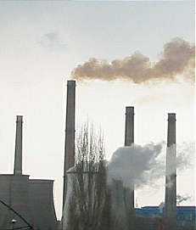

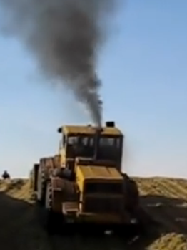
Duurzaamheid in de CUMELA sector
Loonwerk Groen, Grond en Infra niveau 4
locatie Boxtel

Slide 3

Algemene omschrijving van het begrip duurzaamheid
“Duurzame ontwikkeling is de ontwikkeling die aansluit op de behoeften van het heden zonder het vermogen van de toekomstige generaties om in hun eigen behoeften te voorzien in gevaar te brengen”
Bron: World commission on environment and development van de Verenigde Naties
(rapport “Our commen future”
https://www.youtube.com/watch?v=z5qYDfRJTxw
locatie Boxtel

Slide 4

Kyoto verdrag
- 1997 (Kyoto) landen VN besluiten:
- broeikasgassen -5,2%
- periode 2008-2012 i.v.m. 1990
- 2005 Kyoto verdrag
- deelname min. 55 landen
- min. 55% uitstoot CO2
- Doel Ned.: -6%
- Shell en Corus => emissierechten
- VN: -7% Bush zegt nee
- China en India vrijgesteld
locatie Boxtel

Slide 5
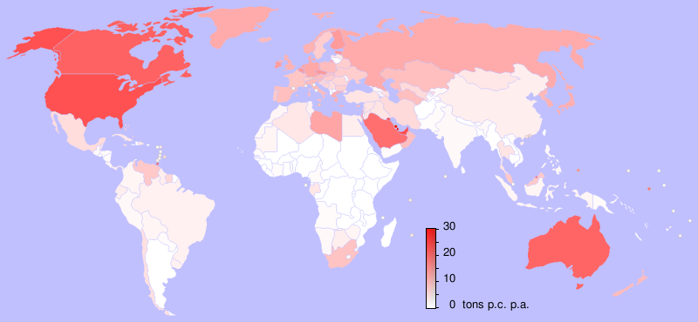
Kyoto
CO2 uitstoot in tonnen per inwoner per land
locatie Boxtel

Slide 6
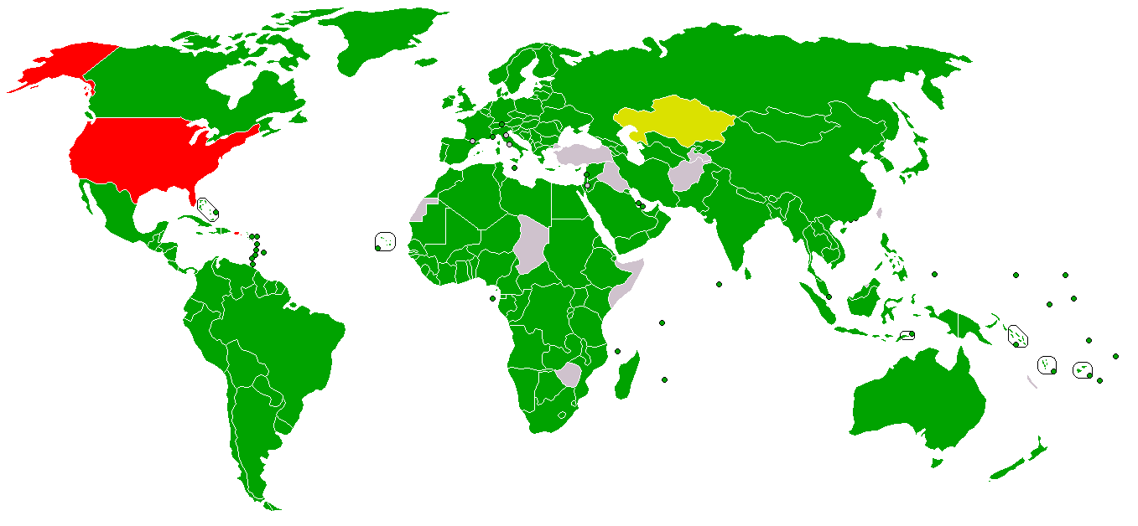

Kyoto
locatie Boxtel

Slide 7
Klimaatverdrag/Kyoto II
- 2009 Kopenhagen
- beëindigen Kyoto 1 in 2012
- per 2012 “Klimaatverdrag”
- broeikasgasreductie per 2020
- industrielanden 20-40% minder
- t.o.v. 1990
- vanaf 2012 40% energie vervangen
- periode 5-10 jaar
- kapitaalsinvestering 30-50 jaar
- China en India vrijgesteld
locatie Boxtel

Slide 8
IPCC
VN klimaatpanel met wetenschappers
Opgericht in 1988
194 VN lidstaten
2007 (Nobelprijs)
5 rapporten (1990, 1995, 2001, 2007 en 2013-2014 (5000 pp)
Laatste rapport beleidsvisie Ned. (134 pp)
Klimaattop Parijs 2015
- Hoofdzaken Ned:
- Feiten en wetensch. onderz. resultaten
-
locatie Boxtel

Slide 9
Klimaatverandering!!
- opwarming vanaf 1880-2015(NASA)
http://data.giss.nasa.gov/gistemp/animations/5year_2y.mp4
- T verhoging wereldwijd o,8 gr. C
sinds 1880.
- water stijgt
- afgelopen eeuw 17 cm
- komende eeuw 18-59 cm (IPPC)
- NASA voorspelt tot 90 cm
http://climate.nasa.gov/interactives/climate-time-machine
locatie Boxtel

Slide 10
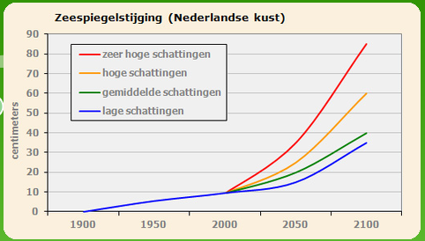
Klimaatverandering!!
Bron: site Ecomare
locatie Boxtel

Slide 11
Klimaattop en Nederland
- inzet 170 landen: 40% minder CO2
in 2030 t.o.v. Kyoto 1990
wereldwijde stijging T: van 2 gr C naar
1,5 gr C in 2100
eerste controle 2023
rijke landen ieder jaar 91 miljard euro
gevolgen opvangen (adaptatie)
locatie Boxtel

Slide 12
Klimaattop en Nederland
- gevolgen opvangen (adaptatie)
waterveiligheid
zoetwatervoorziening
dijkversterking (4,5 – 5 mljrd)
meer beplanting steden
duurzame energie
http://klimaatagenda.minienm.nl/
locatie Boxtel

Slide 13

CO2 footprint
- Met de CO2 footprint
locatie Boxtel

